Slide 1
Co dobry developer o testowaniu wiedzieć powinien.
Michał Szymczak

Slide 2


Slide 3
Będzie o...
Tym, czy to developer ma testować
Rodzajach testów
Testach jednostkowych
Zasadach pisania testów jednostkowych
O testowalnym (i nie) kodzie
O PdDD (TDD)
Materiały dodatkowe
Sesja Q&A

Slide 4
Część 1/8
[>_______]
Czy developer
ma testować?
Notes:
ś

Slide 5
Czy developer
ma testować?
Nie testujemy ponieważ...
Nie wiadomo jak testować
Testy długo się pisze a terminy gonią
Testy wolno działają
Klient placi za aplikację a nie za testy
… ?
Jesteśmy developerami, nie testerami

Slide 6
Czy developer
ma testować?
Silo mentality
“A mind-set present in some companies when certain departments or sectors do not wish to share information with others in the same company. This type of mentality will reduce the efficiency of the overall operation, reduce morale, and may contribute to the demise of a productive company culture.”
Business dictionary (http://www.businessdictionary.com/definition/silo-mentality.html)

Slide 7
Czy developer
ma testować?
Testowanie swojego kodu to...
Błyskawiczny feedback
Poczucie odpowiedzialności
błąd naprawia ten, kto popełnił błąd
Mniejsza obiektywność
pisząc testy po napisaniu funkcjonalnośc powielamy schemat myślenia (golden path)
dlatego zalecane TDD

Slide 8
Czy developer
ma testować?
Tak, developer powinien testować.
Notes:
ś

Slide 9
Część 2/8
[_>______]
Jakie są
rodzaje testów?
Notes:
ś

Slide 10
Jakie są rodzaje testów?
Rodzaje testów:
Testy jednostkowe
Najszybsze, największe wymagania co do architektury aplikacji
Testy integracyjne
Testy akceptacyjne
Świadomość celu
Testy manualne
Najwolniejsze, praktycznie brak wymagań co do architektury aplikacji

Slide 11
Jakie są rodzaje testów?
Niestety, o decyzji jakie testy przeprowadzać często decyduje nie największa przydatność, a ograniczenia architektury (patrz: testowalny kod)
Testy manualne vs automatyczne
głupie lenistwo vs mądre lenistwo

Slide 12
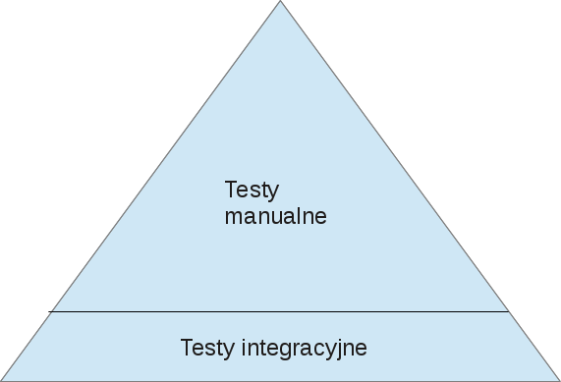
Jakie są rodzaje testów?
Organizacja bez kultury testowania, w której ktoś kazał testować.
Rzekomo:

Slide 13
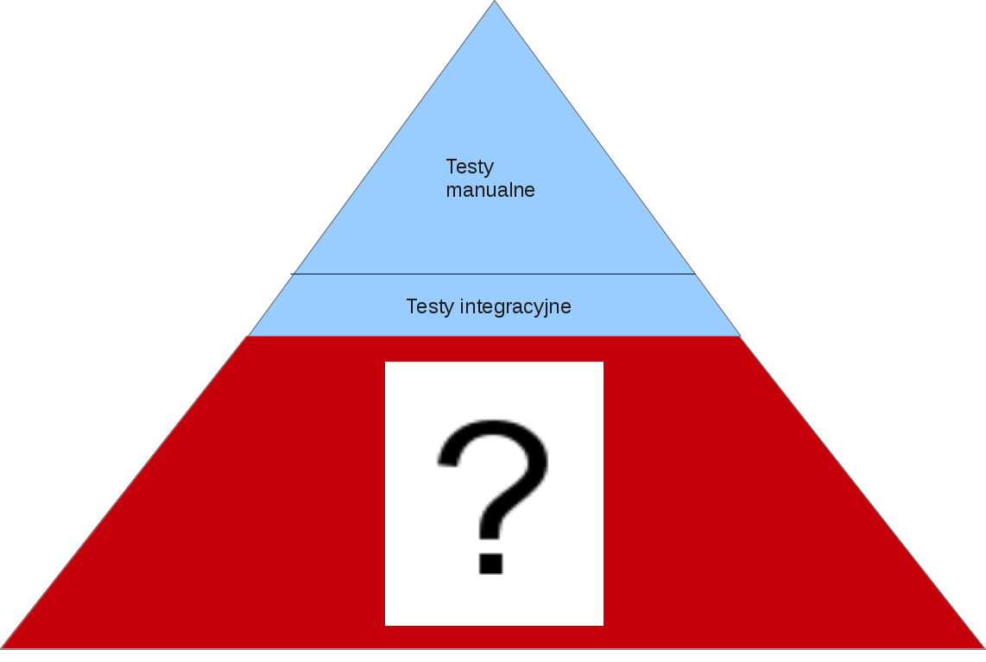
Jakie są rodzaje testów?
Organizacja bez kultury testowania, w której ktoś kazał testować.
W rzeczywistosci:
Notes:
ś

Slide 14
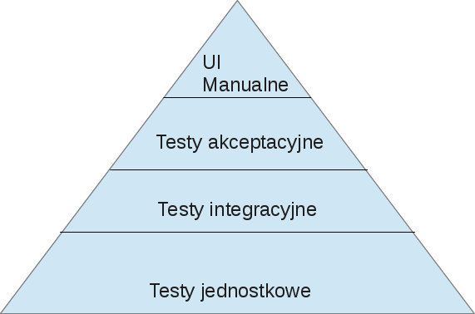
Jakie są rodzaje testów?
Organizacja z dojrzałą kulturą testowania:
Notes:
ś

Slide 15
Część 3/8
[__>_____]
Testy jednostkowe
Notes:
ś

Slide 16
Testy jednostkowe
Czym jest test jednostkowy
Test weryfikujący poprawność działania pojedynczego elementu (jednostki) programu - np. metody lub obiektu w programowaniu obiektowym lub procedury w programowaniu proceduralnym.
[BankAccountTest] (Przykład testu jednostkowego)

Slide 17
Testy jednostkowe
Test nie jest testem jednostkowym jeśli:
Komunikuje się z bazą danych
Łączy się przez sieć
Wykorzystuje system plików
Nie może być uruchomiony razem z dowolnym innym testem jednostkowym
Musisz wykonać specjalne czynności ze swoim środowiskiem aby go uruchomić (np. edytować plik konfiguracyjny)
[Michael Feathers, http://www.artima.com/weblogs/viewpost.jsp?thread=126923]
Posiada zależności na które nie mamy wpływu podczas testowania i które mogą wpłynąć na wynik testu
[Michał Szymczak]

Slide 18
Testy jednostkowe
Korzyści ze stosowania testów jednostkowych
dokładnie wiemy gdzie jest problem
dzięki uniknięciu zależności, nie możemy ‘zwalić winy’ na inny obiekt
wymusza modularną architekturę
są bardzo szybkie (ułamki sekund na test)
wiarygodny test coverage (@covers)
łatwiejsze TDD - szybki feedback

Slide 19
Testy jednostkowe
Ograniczenia testów jednostkowych
testują tylko obiekty w izolacji - nie testują interakcji pomiędzy obiektami (osobno mogą działać poprawnie, ale nie ‘dogadują’ się ze sobą)
trudne do napisania gdy chcemy pokryć legacy code pisany przez ludzi, którzy nie mieli pojęcia, co dobry developer o testowaniu wiedzieć powinien

Slide 20
Część 4/8
[___>____]
Zasady przy pisaniu
testów jednostkowych
Notes:
ś

Slide 21
Zasady przy pisaniu
testów jednostkowych
Nie powielaj logiki którą testujesz
nie wyliczaj tylko daj gotową asercję
w testach nie ma 'logiki', logika = bugi
[test02]

Slide 22
Zasady przy pisaniu
testów jednostkowych
Nie usuwaj poprzednich testów
nić Ariadny
poprzednie testy przeciwdziałają regresji
[test03]

Slide 23
Zasady przy pisaniu
testów jednostkowych
Testy to też kod
stosuj dobre praktyki: KISS, DRY etc.
rafaktoryzuj
[test04]

Slide 24
Zasady przy pisaniu
testów jednostkowych
Test ma być wymowny
jest to dokumentacja API
nazwy metod dłuższe, opisowe
metoda może opisywać warunki początkowe i rezultat
[test03 - tylko nazwy metod, sam kod potem]

Slide 25
Zasady przy pisaniu
testów jednostkowych
Testy muszą być pewne
przechodzą w 100%, jeśli nie - popraw najpierw kod/testy
nie może być sytuacji w której testy nie przechodzą innej, niż bug w kodzie
[test05]

Slide 26
Zasady przy pisaniu
testów jednostkowych
Testy sprawdzają jedną rzecz na raz
ponieważ jeśli więcej, może nie być jasne co tak naprawdę się popsuło
ponieważ są dokumentacją
[test06 + test06b]

Slide 27
Zasady przy pisaniu
testów jednostkowych
Testy są niezależne
Mogą być uruchamiane w dowolnej kolejności zawsze dając ten sam rezultat
nie muszą 'sprzątać' po sobie (tearDown = prawdopodobnie to nie test jednostkowy)

Slide 28
Zasady przy pisaniu
testów jednostkowych
Testuj pod kątem interfejsu, nie implementacji.
testuj tylko publiczne metody, to ułatwia refaktoryzację
testowanie prywatnych/chronionych metod zaciemnia dokumentację
Notes:
śl

Slide 29
Zasady przy pisaniu
testów jednostkowych
Używaj zależności, którym ufasz w 100%
stosuj stuby i mocki

Slide 30
Część 5/8
[____>___]
Testowalny kod
Notes:
ś

Slide 31
Testowalny kod
Kodu nie da się testować jednostkowo gdy:
pomieszany operator new z logiką aplikacji [code01]
nie da się stubować obiektów - nieuniknione zależności
jedyna dostępny układ to ten produkcyjny
metody statyczne w zależnościach
nie da się w pełni stubować obiektu z metodami statycznymi gdy jest on zależnością

Slide 32
Testowalny kod
Kodu jest trudny do testowania jednostkowego gdy:
napisany przez osoby niekompetentne, nie mające pojęcia o testowaniu
architektura nie sprzyja
są zagnieżdżone instrukcje warunkowe - wiele ścieżek do przejścia, niektóre trudne do odtworzenia - zamiast tego lepiej stosować polimorfizm
brak zasady jednej odpowiedzialności
ogólny bałagan
pozorna obiektowość

Slide 33
Część 6/8
[_____>__]
PdDD / TDD
(Pomyśl dobrze Driven Development)
Notes:
ś

Slide 34
Test Driven Development
kierunek ustalasz zanim wyruszysz w trasę, czy po 30km?
“ if you need to explain to a computer how to check the requirement, you’ll need to be damn sure understand it yourself. If you don’t (and you often don’t) it’s much cheaper to find that out before you write the code.”
[ Matt Wynne, http://blog.mattwynne.net/2012/11/20/tdd-vs-bdd/ ]

Slide 35
Test Driven Development
Możliwe sytuacje
new feature
free time
bug found
new feature conflict

Slide 36
Test Driven Development
New feature:
wymaganie
test
najprostszy kod
refaktoryzacja przy zielonym

Slide 37
Test Driven Development
Free time:
refaktoryzacja testow przy zielonym
refaktoryzacja kodu przy zielonym

Slide 38
Test Driven Development
Bug found:
analiza wymagania ktore nie jest spelnione gdy jest ten bug
test nieprzechodzący z powodu buga
naprawa buga
refaktoryzacja przy zielonym

Slide 39
Test Driven Development
New feature conflict:
zrozumienie testu ktory przestal przechodzic
porownanie z nowonapisanym testem
konsultacja z osoba decyzyjna
wyrzucenie/poprawienie testu ktory jest nieaktualny

Slide 40
Część 7/8
[______>_]
Materiały obowiązkowe
The art of Unit Testing
http://artofunittesting.com/
http://www.amazon.com/Art-Unit-Testing-Examples-Net/dp/1933988274
The Clean Code Talks - Unit Testing
http://www.youtube.com/watch?v=wEhu57pih5w
Notes:
ś

Slide 41
Część 8/8
[_______>]
Q & A
Notes:
ś

Slide 42
Q & A
Q: Nie wiadomo jak testować
A: Nauczyć, (np. wysłać na taki wykład, zrobić warsztaty etc.)

Slide 43
Q & A
Q: Testy długo się pisze a terminy gonią
A: Polityka firmy (Twoja jeśli freelancer) nie zachęca do pisania testów. Wytłumaczyć zarządowi/sobie co to są rosnące koszty utrzymania aplikacji oraz dług techniczny. Jeśli nadal nie rozumie czynność powtórzyć. Do skutku.

Slide 44
Q & A
Q: Testy wolno działają
A: Prawdopodobnie stosunek szybkich testów jednostkowych do wolnych testów niejednostkowych jest niekorzystny. Architektura może nie pozwalac pisac testow jednostkowych. Warto wprowadzić TDD/BDD aby nauczyć developerów myśleć o tym czy da się kod przetestować zanim napiszą jakąś głupotę. Podczas tworzenia aplikacji webowych warto zaszczepić zasadę Skinny Controller, Fat Model.

Slide 45
Q & A
Q: Klient placi za aplikację a nie za testy
A: Tak samo kierowcy myslą, że płacą za asfalt po którym jeżdżą samochody a nie 5 warstw pod nim. Że można przejechać po jezdni przez most a nie za betonowe fundamenty wpuszczane w dno rzeki. Co nie znaczy że można oszczędzać na bezpieczeństwie.

Slide 46
Q & A
Q: ...
A: ...

Slide 47
Co dobry developer o testowaniu wiedzieć powinien.
Michał Szymczak

